Slide 1
APSI
Minggu ke-1

Slide 2
Review
Data adalah ………….
Bentuk Data……
Informasi adalah
Bagaimana mengubah data menjadi Informasi (PROSES)
Bentuk penyajian informasi
Media Distribusi Informasi

Slide 3
Sistem Informasi
Definisi Sistem
Definisi Informasi
Sistem Informasi adalah ………
Komponen pembentuk sistem informasi?

Slide 4
Pengertian SISTEM
Sistem adalah kumpulan elemen-elemen yang saling terkait dan bekerja sama untuk memroses beberapa masukan (input) yang ditujukan kepada sistem tersebut, dan mengolah masukan tersebut sampai menghasilkan beberapa keluaran (output) yang diinginkan.

Slide 5
Pengertian Informasi
Informasi merupakan sumber
daya organisasi
Rangkaian data yang sudah diolah yang mempunyai sifat sementara, bergantung pada waktu, dan mempunyai arti bagi penerimanya.
Informasi mempunyai nilai tindakan atau keputusan.

Slide 6
Sistem Informasi:
Suatu sistem di dalam organisasi yang mempertemukan kebutuhan pengolahan transaksi, mendukung operasi, bersifat manajerial, dan kegiatan strategi yang lainnya, yang mampu menyediakan informasi bagi pihak luar yang dikehendaki dengan laporan-laporan tertentu.

Slide 7
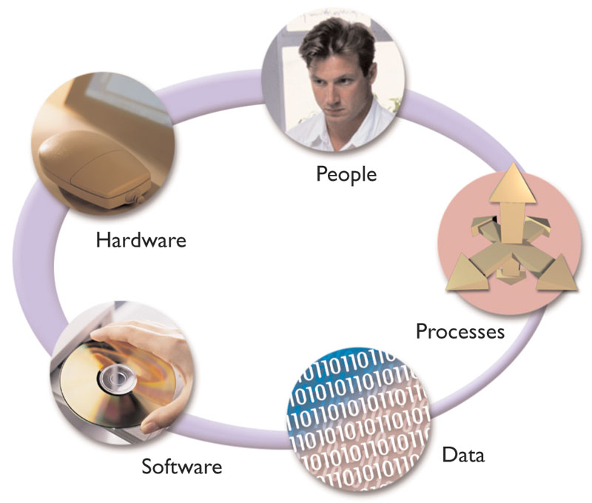
Komponen-komponen Sistem Informasi

Slide 8
Contoh SI Akademik
Kaitan: (Data—Prosess---informasi) yg relevan
----p1---- (d1, i5)
----p2----(d2, i4)
----p3----(d’1,d’2,d’3,d’4, i6,i7----i1)
----p4----
(d’1, d’2,d’3,d4—i3)
----p5----
(d’2,d’3,d’4,--i2)
Data…..?
Dosen (d1), Mhs (d2), MK (d3), Nilai (d4)
Proses….?
Mengelola data Dosen (Tambah, Ubah, Hapus) ----p1
Mengelola data Mhs (Tambah, Ubah, Hapus) ----p2
Perwalian (menyetujui MK yg diambil per mhs per semester) ---p3
Memasukkan Nilai --- p4
Mencetak Transkip Nilai----p5
dll
Informasi……? (bentuk laporan, laporan apa?....)
Formulir Rencana Studi (i1), Transkrip (i2), Daftar Nilai per sem(i3) , daftar mhs per kelas(i4), daftar dosen pengajar (i5), ipk (i6), ips (i7)

Slide 9
CONTOH (lanjutan)
People….?
TU, Kadep, Sekdep, Kaprodi, Sekprodi, Dosen, Mhs
Hardware….?
CPU, Monitor, Keyboors, Mouse, Hub, Router dll, Server, Jaringan
Software…..?
Source code tiap proses
S/w Pendukung: Browser, OS

Slide 10
Latihan
Cari Sistem Informasi lain selain akademik yang berbasis web
Kelompok : 2 orang
Tuliskan apa saja: data, proses, informasi, people, software, hardware
Dikerjakan di kelas dan dikumpulkan
(kerjakan sesuai contoh Sistem Informasi Akademik)

Slide 11
Next Meeting
Jenis2 SI
SDLC

Slide 12
Tugas Baca
Baca PPT di freeshare untuk Minggu Ke-2
Buat rangkuman maks 1 halaman kertas A4
Ditulis tangan
Sifat Individu
NRP Ganjil: (Daur Hidup Pengembangan Sistem Informasi)
NRP Genap: Jenis2 SI dan contoh masing masing dua utk tiap jenis
Nilai lebih: Ada tambahan diluar ppt yg menguatkan (sertakan referensinya)

